Slide 1
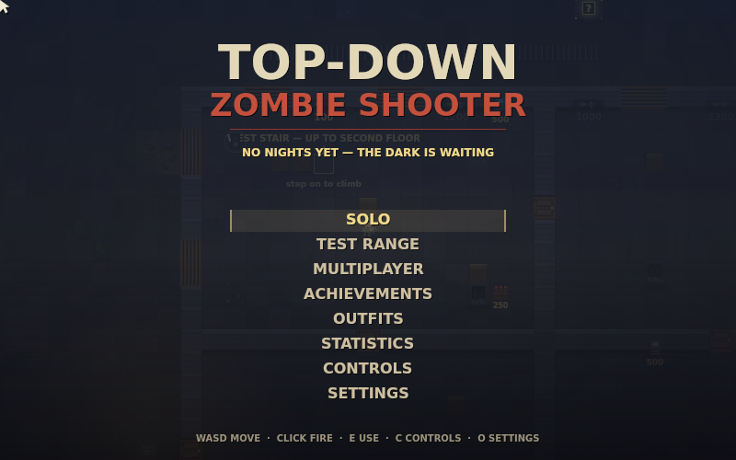
ПРОЕКТ · СРЕЗ НА 24 ОКТЯБРЯ 2026
TOP-DOWN
ZOMBIE SHOOTER
От первой комнаты — к целой ночи
Как вдохновение Call of Duty: Zombies превратилось в самостоятельный top-down survival shooter
77
5
02—24.10
коммитов в истории проекта
этапов / pull request
хронология разработки
ИСТОРИЯ РАЗРАБОТКИ · 02—24 ОКТЯБРЯ 2026
01 / 50
Notes:
Эта презентация показывает не только список функций, но и путь: от маленького бункера и знакомой формулы Nacht der Untoten — к собственной многоэтажной игре с кооперативом, эвакуацией, мета-статистикой и большим ростером врагов. История проекта собрана по Git-истории, README и документации. Срез кода — коммит 227241d от 24 октября 2026 года.

Slide 2
01 · ИСТОКИ / CALL OF DUTY
FIELD NOTES / 02
Зомби-режим, который начинался как тайна
Nacht der Untoten задала простую цель: выдержать ещё одну волну — и не дать бункеру пасть.
11 ноября 2008
После кампании
Одна задача
Call of Duty: World at War выходит с бонусным режимом Zombies.
Секретная карта Nacht открывалась после миссии Downfall.
Выживать в кооперативе, удерживая оборону против бесконечной орды.
TOP-DOWN ZOMBIE SHOOTER · ИСТОРИЯ ПРОЕКТА
02 / 50
Notes:
Речь именно о Nacht der Untoten из Call of Duty: World at War. На старте это был скрытый режим выживания, а не отдельная сюжетная кампания: карту открывали после прохождения кампании. Главная сила формулы — в ясной цели, ограниченном пространстве и нарастающем давлении волн.
Источники:
Call of Duty Wiki — Nacht der Untoten: https://callofduty.fandom.com/wiki/Nacht_der_Untoten
Nazi Zombies Wiki — Nacht der Untoten: https://nazizombies.fandom.com/wiki/Nacht_der_Untoten

Slide 3
01 · ИСТОКИ / ПРОСТРАНСТВО
FIELD NOTES / 03
Nacht: маленький бункер, большой ритм
Три комнаты и несколько окон превращают маршрут в главный ресурс игрока.
Заброшенный аэродром
Три комнаты
Пять окон
Немецкий бункер — тесная арена, в которой легко потерять безопасную позицию.
Стартовая, Help Room и верхняя комната открываются по мере накопления очков.
В стартовой комнате забитые проёмы делают оборону активным делом, а не укрытием.
TOP-DOWN ZOMBIE SHOOTER · ИСТОРИЯ ПРОЕКТА
03 / 50
Notes:
Nacht строится на понятной географии: центральное пространство, комнаты за дверями и окна, откуда проникают враги. Из-за малого масштаба игрок быстро понимает карту, но каждая открытая дверь расширяет и возможности, и число направлений, за которыми нужно следить.
Источники:
Call of Duty Wiki — Nacht der Untoten: https://callofduty.fandom.com/wiki/Nacht_der_Untoten

Slide 4
01 · ИСТОКИ / ЭКОНОМИКА
FIELD NOTES / 04
Три комнаты — три решения
Цена открытия меняет маршрут, а настенные покупки дают контроль над риском.
Стартовая
Help Room
Верхняя
Kar98k — 200 очков; M1A1 Carbine — 600.
Дверь — 1 000; Thompson и двуствольный дробовик — по 1 200.
Дверь — 1 000; BAR и Trench Gun внутри; шкаф со снайперской винтовкой — 1 500.
TOP-DOWN ZOMBIE SHOOTER · ИСТОРИЯ ПРОЕКТА
04 / 50
Notes:
Цены помогают увидеть, почему очки в классическом режиме важны не только как счётчик. Открыть следующую зону, взять гарантированное оружие у стены или сохранить деньги ради другого шанса — это разные стратегии, доступные в одном небольшом здании.
Источники:
Call of Duty Wiki — Nacht der Untoten: https://callofduty.fandom.com/wiki/Nacht_der_Untoten

Slide 5
01 · ИСТОКИ / ОЧКИ
FIELD NOTES / 05
Очки превращают бой в экономику
Каждое столкновение становится выбором между текущей безопасностью и будущей покупкой.
Разные награды
Куда потратить
Окна — пауза с пользой
В исторической системе встречаются ступени +10, +60, +100 и +130 очков.
Двери, оружие и Mystery Box конкурируют за один и тот же запас.
Пока орда не прорвала оборону, у игрока остаётся короткая работа между атаками.
TOP-DOWN ZOMBIE SHOOTER · ИСТОРИЯ ПРОЕКТА
05 / 50
Notes:
Вместо того чтобы приписывать каждому числу спорное действие, здесь показаны именно ступени очков, используемые в экономике режима. Суть для дизайна — вознаграждать участие в обороне и заставлять выбирать, куда вложить ограниченный запас.
Источники:
Call of Duty Wiki — Nacht der Untoten: https://callofduty.fandom.com/wiki/Nacht_der_Untoten

Slide 6
01 · ИСТОКИ / СЛУЧАЙНЫЙ НАГРАДОЙ
FIELD NOTES / 06
Mystery Box: заплатить за шанс
Вместо гарантированного ствола — короткая ставка на случайность и надежда на wonder weapon.
Фиксированная цена
Содержимое неизвестно
Ray Gun
Один запуск коробки в Nacht стоит 950 очков.
Ящик выдаёт случайное оружие: игрок меняет предсказуемость на шанс.
Первое wonder-оружие превращает удачу в заметный скачок силы.
TOP-DOWN ZOMBIE SHOOTER · ИСТОРИЯ ПРОЕКТА
06 / 50
Notes:
Важно не смешивать историю разных карт: в Nacht der Untoten ящик находится в фиксированном месте и стоит 950 очков. Переезд коробки после появления плюшевого мишки относится к более позднему развитию серии.
Источники:
Call of Duty Wiki — Nacht der Untoten: https://callofduty.fandom.com/wiki/Nacht_der_Untoten

Slide 7
01 · ИСТОКИ / ПАУЭР-АПЫ
FIELD NOTES / 07
Четыре пауэр-апа меняют темп волны
Короткое событие может перевернуть плохую позицию — но лишь на время.
Max Ammo
Insta-Kill
Double Points · Nuke
Пополняет боезапас и снимает давление нехватки патронов.
Временно делает убийство зомби мгновенным.
Удваивает заработок или очищает текущую орду; это четыре оригинальных бонуса Nacht.
TOP-DOWN ZOMBIE SHOOTER · ИСТОРИЯ ПРОЕКТА
07 / 50
Notes:
Оригинальные четыре бонуса Nacht — Max Ammo, Insta-Kill, Double Points и Nuke. Они задают темп короткими всплесками: пополнение ресурсов, ускоренное убийство, усиленная экономика и немедленное снятие давления.
Источники:
Call of Duty Wiki — Nacht der Untoten: https://callofduty.fandom.com/wiki/Nacht_der_Untoten

Slide 8
01 · ИСТОКИ / РАЗВИТИЕ СЕРИИ
FIELD NOTES / 08
Формула росла после Nacht
Знакомые элементы не все появились в первой карте: классика Zombies расширялась поэтапно.
Новые карты WaW
Больше контроля
Der Riese
Perks и переключатели питания пришли в последующих картах 2009 года.
Ловушки, Hellhounds и перемещающийся Mystery Box добавили новые ответы орде.
Pack-a-Punch за 5 000 очков стал поздним шагом эволюции серии, не механикой исходной Nacht.
TOP-DOWN ZOMBIE SHOOTER · ИСТОРИЯ ПРОЕКТА
08 / 50
Notes:
Это важное разграничение для рассказа об источнике вдохновения: Nacht дала базовую петлю и атмосферу, а многие механики, знакомые по более поздним Zombies, были добавлены в следующих картах World at War — Verrückt, Shi No Numa и Der Riese.
Источники:
Call of Duty Wiki — Nacht der Untoten: https://callofduty.fandom.com/wiki/Nacht_der_Untoten
Nazi Zombies Wiki — Nacht der Untoten: https://nazizombies.fandom.com/wiki/Nacht_der_Untoten

Slide 9
02 · СВОЯ ИГРА / КОНЦЕПЦИЯ
FIELD NOTES / 09
Взята формула — создан свой мир
2D survival-wave shooter в одном большом здании: от подвала до крыши, от первой волны до эвакуации.
01
Сохранить формулу
ОСЕНЬ · 2026
Раунды, давление орды, ограниченную экономику и кооператив.
02
Сменить масштаб
Вид сверху и вертикальное здание вместо копирования карты Nacht.
03
Своя подача
Vanilla JS, Canvas, процедурная графика и синтезируемый звук.
04
Своя история
Главное меню объединяет режимы, прогресс и настройки.
Собственные имена, код, музыка и маршрут развития игры.
TOP-DOWN ZOMBIE SHOOTER · ИСТОРИЯ ПРОЕКТА
09 / 50
Notes:
Переход от Call of Duty к проекту — не попытка пересобрать Nacht один к одному. Заимствована узнаваемая структура выживания: волны, ресурсы, покупки, усиления и совместная борьба. Затем эта структура переведена в другой масштаб и технический формат. Главный экран показывает сформировавшийся продукт: Solo, Test Range, Multiplayer, достижения, гардероб, статистику, управление и настройки.

Slide 10
03 · ХРОНОЛОГИЯ / 02—24 ОКТЯБРЯ
FIELD NOTES / 10
Путь проекта — четыре волны изменений
От рабочего прототипа до отполированного кооперативного survival-run за 23 дня истории Git.
02 окт
03—12 окт
15—17 окт
22—24 окт
Бункер, окна, очки, генератор, перки, коробка и крафт.
Три этажа, оптимизация, новые враги, музыка, LAN-кооп и Test Range.
Haunt, эвакуация, radio events, QA, достижения, музыка и мета-статистика.
Костюмы, Dash, Wardens, responsive UI, новые спрайты и полировка.
77 КОММИТОВ · 5 PR
TOP-DOWN ZOMBIE SHOOTER · ИСТОРИЯ ПРОЕКТА
10 / 50
Notes:
Хронология собрана по 77 коммитам с 2 по 24 октября 2026 года и пяти pull request. Слайды дальше сначала идут по времени, а затем сводят актуальные на 24 октября системы в единое целое.

Slide 11
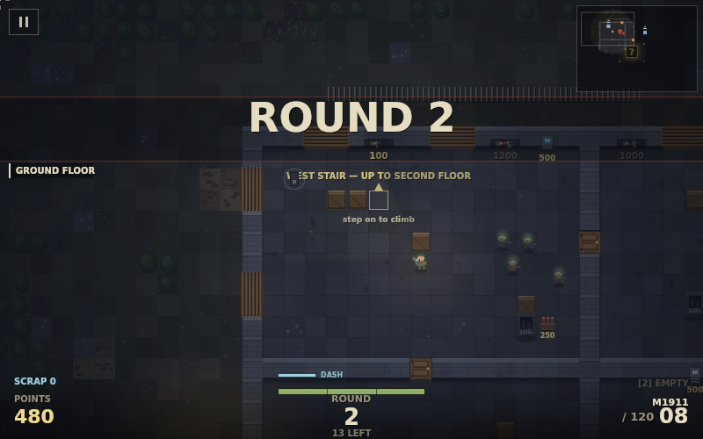
03 · ХРОНОЛОГИЯ / 02 ОКТЯБРЯ
FIELD NOTES / 11
Первые сутки: от бункера к системам
Рабочий прототип сразу соединяет геометрию, движение орды и первые цели прогрессии.
01
A / B / C / D
02.10.2026
Четыре зоны, 20 окон и настенные покупки собирают базовую арену.
02
Путь орды
Dijkstra flow field направляет зомби к игроку.
03
Генератор и 8 перков
Питание здания и постоянные бонусы добавляют долгосрочные решения.
04
Коробка и секреты
Ранняя петля: ориентироваться, держать окна и открывать системы карты.
Пять точек Mystery Box, Teddy Bear, семь пауэр-апов, верстак и четырёхдисковая пасхалка.
TOP-DOWN ZOMBIE SHOOTER · ИСТОРИЯ ПРОЕКТА
11 / 50
Notes:
Первый playable build уже содержал четырёхкомнатный план, двадцать окон, покупки оружия у стены и навигацию орды через поле расстояний. В тот же день к циклу добавились генератор, восемь перков, Mystery Box в пяти возможных точках, Teddy Bear, семь пауэр-апов, верстак и четырёхдисковая пасхалка. Так прототип быстро получил не только арену, но и систему целей.

Slide 12
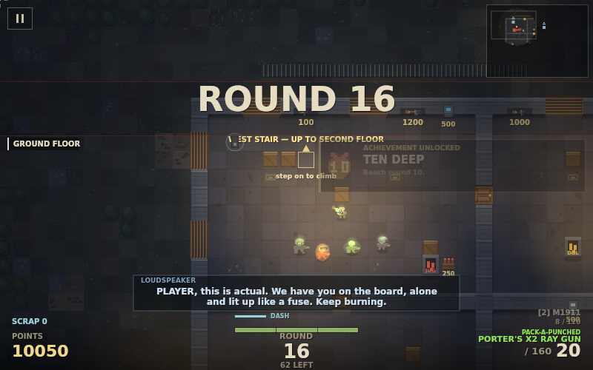
03 · ХРОНОЛОГИЯ / 02 ОКТЯБРЯ
FIELD NOTES / 12
Pack-a-Punch, слоты и ловушки
Ресурсы начинают усиливать не только игрока, но и саму арену.
01
Улучшение оружия
02.10.2026
Pack-a-Punch в радио-комнате стоит 5 000 очков.
02
Два ствола
Оружие хранится в двух слотах; 1 / 2 / Q переключают выбор.
03
Защита карты
Три ловушки по 500 очков; в орду добавлены Crawler и Shrieker.
Оружие, усиленное в Pack-a-Punch, и wonder-оружие в одном забеге.
TOP-DOWN ZOMBIE SHOOTER · ИСТОРИЯ ПРОЕКТА
12 / 50
Notes:
Pack-a-Punch стоит 5 000 очков в комнате радио — это уже переосмысление механики, знакомой по более поздним картам Zombies. Одновременно появились два слота переносимого оружия, ловушки и новые роли врагов, которые заставляют по-другому распоряжаться пространством.

Slide 13
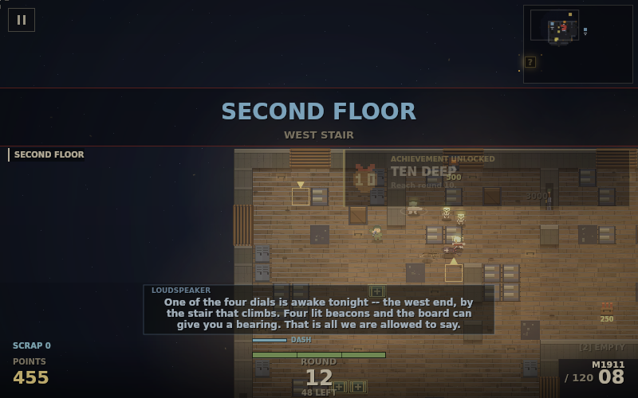
04 · КАРТА / 03—04 ОКТЯБРЯ
FIELD NOTES / 13
Бункер растёт вверх
Вместо отдельного этажа-зоны — единое здание, которое раскрывается вертикально.
01
72 × 50 клеток
03—04.10.2026
Единый план здания задаёт масштаб карты.
02
Три уровня
Наземный бункер → казармы второго этажа → чердак и крыша.
03
Связи между этажами
Лестницы и подъёмы добавляют маршруты, высоту и точки риска.
Казармы и переходы на втором этаже.
TOP-DOWN ZOMBIE SHOOTER · ИСТОРИЯ ПРОЕКТА
13 / 50
Notes:
В первые дни карта перестала быть плоским набором комнат. Здание стало трёхэтажным: подвал / наземный бункер, L-образные казармы и чердак с крышей. Лестницы и подъёмы соединяют уровни, а позднее крыша получает собственную роль в финале.

Slide 14
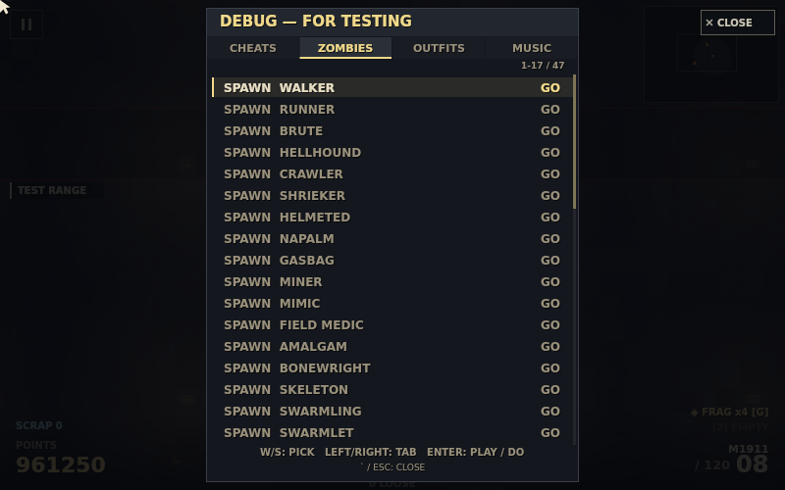
04 · ВРАГИ / 03—04 ОКТЯБРЯ
FIELD NOTES / 14
Враги начинают требовать разных ответов
Новые архетипы разрушают привычку решать каждую волну одним и тем же способом.
01
Helmeted · Napalm · Gasbag
03—04.10.2026
Броня, огонь и токсичная угроза меняют дистанцию и приоритет целей.
02
Miner · Mimic
Новые типы добавляют неожиданность и отдельные роли в орде.
03
Field Medic · Amalgam
Поддержка и слияние расширяют тактический состав врагов.
Внутренний Zoo показывает рост и разнообразие ростера.
TOP-DOWN ZOMBIE SHOOTER · ИСТОРИЯ ПРОЕКТА
14 / 50
Notes:
Первая крупная волна новых врагов добавила Helmeted, Napalm и Gasbag, затем Miner, Mimic, Field Medic и Amalgam / Fusion. Это ранний переход от просто растущего количества зомби к столкновениям с разными ролями.

Slide 15
04 · ИНЖЕНЕРИЯ / 03—04 ОКТЯБРЯ
FIELD NOTES / 15
Оптимизация — тоже обновление
Раунд 5 обнаружил не балансную проблему, а утечку памяти в горячем пути рендера.
01
Диагноз
03—04.10.2026
glowSprite() создавала 12 canvas и градиентов на кадр — около 46 МБ/с.
02
Исправление
Half-res lighting, кэш текста HUD и quality governor сняли лишнюю работу.
≈46 МБ/с
03
временных canvas/градиентов до исправления
Результат
Длинный забег получил более стабильный рендер и запас по качеству.
Световой слой остаётся частью визуального языка, но больше не пересоздаётся без контроля.
TOP-DOWN ZOMBIE SHOOTER · ИСТОРИЯ ПРОЕКТА
15 / 50
Notes:
Падение производительности проявлялось примерно к пятому раунду. Причина была в glowSprite(): двенадцать canvas и градиентов создавались каждый кадр, около 46 мегабайт временных данных в секунду. Решение сочетало уменьшенную разрешающую способность освещения, кэш текста HUD и регулятор качества.

Slide 16
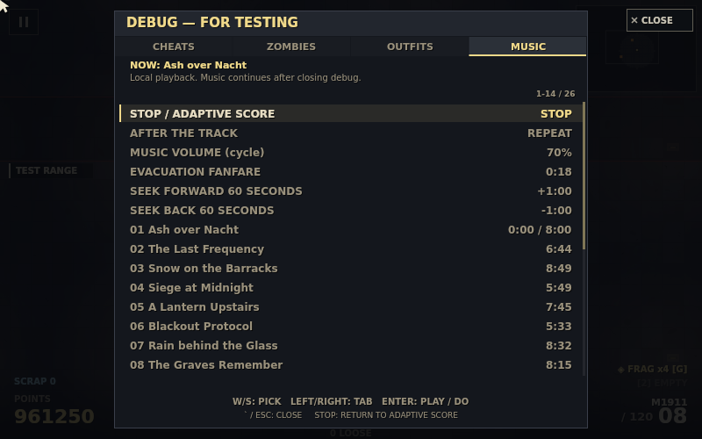
05 · ЗВУК / 09 ОКТЯБРЯ
FIELD NOTES / 16
Атмосфера стала реагировать на игру
Фоновая музыка и акустика комнаты перестали быть неподвижным слоем.
01
Три музыкальных слоя
09—12.10.2026
Адаптивный WebAudio-score меняет плотность и ощущение сцены.
02
Реверберация
Комната получает собственный акустический оттенок.
03
Всё в коде
Звук синтезируется WebAudio без внешних музыкальных файлов.
Внутренняя музыкальная библиотека и управление воспроизведением.
TOP-DOWN ZOMBIE SHOOTER · ИСТОРИЯ ПРОЕКТА
16 / 50
Notes:
В этот этап вошёл адаптивный трёхслойный WebAudio-score и реверберация комнат. Это не просто набор файлов, проигрываемых по очереди: музыкальная система и звуковая среда проектируются внутри игры.

Slide 17
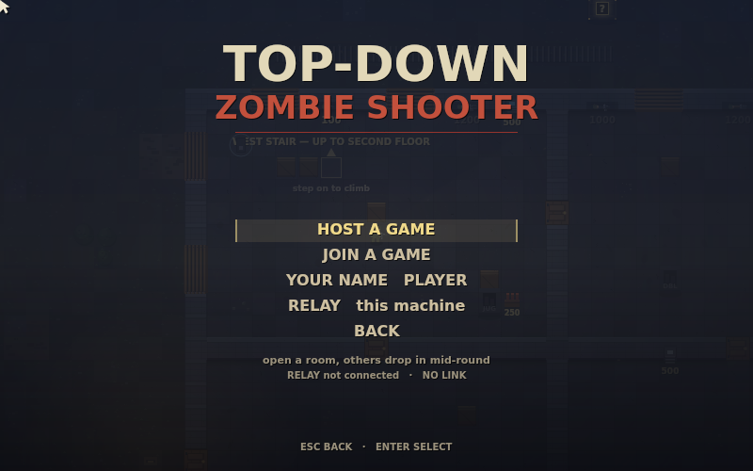
05 · КООП / 09—12 ОКТЯБРЯ
FIELD NOTES / 17
Кооп работает по локальной сети
Один игрок запускает симуляцию, остальные присоединяются и получают состояние мира.
01
WebSocket relay
09—12.10.2026
Связь без сторонних зависимостей; сервер пересылает сообщения комнаты.
02
20 снимков в секунду
Хост симулирует игру и отправляет гостям сетевые snapshots.
03
12 игроков
Пятибуквенные комнаты поддерживают вход посреди раунда.
Хост и присоединение к комнате доступны из меню.
TOP-DOWN ZOMBIE SHOOTER · ИСТОРИЯ ПРОЕКТА
17 / 50
Notes:
Кооператив строится на простом релейном сервере: хост остаётся авторитетом симуляции, а relay знает только комнаты и участников. Снимки мира отправляются 20 раз в секунду; комнату можно присоединить по пятибуквенному коду, в том числе посреди игры.

Slide 18
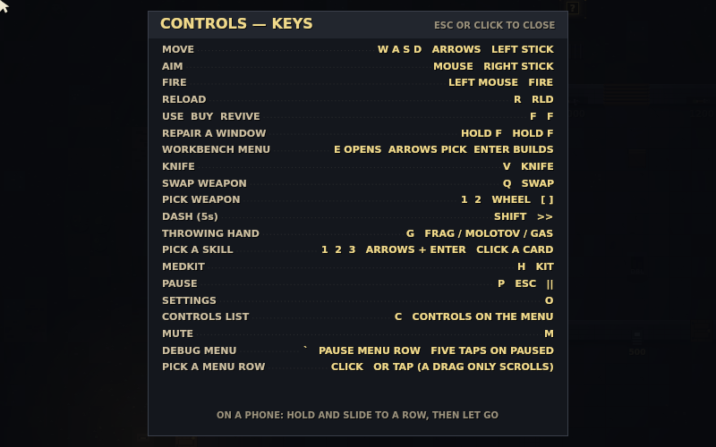
05 · ДОСТУПНОСТЬ / 09—12 ОКТЯБРЯ
FIELD NOTES / 18
Телефон становится полноценной платформой
Экранные стики и кнопки появились вместе с переосмыслением масштаба интерфейса.
01
Слева — движение
09—12.10.2026
Виртуальный стик управляет перемещением.
02
Справа — бой
Отдельные элементы управления отвечают за прицеливание и действия.
03
Настройка режима
Сенсорная панель включается автоматически и подстраивается под экран.
Экранная схема помогает освоить клавиши и сенсорные действия.
TOP-DOWN ZOMBIE SHOOTER · ИСТОРИЯ ПРОЕКТА
18 / 50
Notes:
Мобильный режим — это не только добавление джойстика поверх Canvas. Одновременно появились отдельные сенсорные элементы и переоценка плотности меню, чтобы на телефоне можно было двигаться, целиться и выполнять действия без мыши.

Slide 19
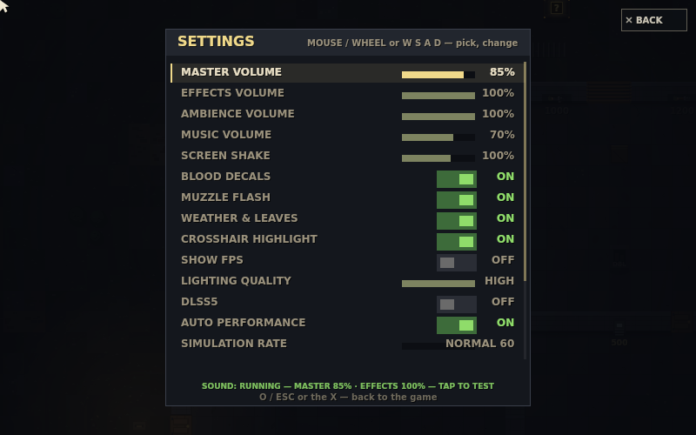
05 · ИНСТРУМЕНТЫ / 09—12 ОКТЯБРЯ
FIELD NOTES / 19
Отделение этажей и инструменты отладки
Чем сложнее мир, тем важнее видеть, что именно делает каждая система.
01
Изоляция эффектов
09—12.10.2026
Эффекты отделяются по этажам, чтобы переход не смешивал визуальные слои.
02
Интерактивная среда
Мебель получает физические границы, а освещение — отдельный фильтр.
03
Controls и Debug
Системные панели ускоряют настройку, проверку и поиск проблем.
Параметры графики, управления и удобства вынесены в отдельную панель.
TOP-DOWN ZOMBIE SHOOTER · ИСТОРИЯ ПРОЕКТА
19 / 50
Notes:
Параллельно с кооперативом усилились инструменты и сама карта: добавлена изоляция эффектов по этажам, твёрдая мебель, световой фильтр, а также панели Controls и Debug. Они дали разработчику прямой способ проверять большой набор систем.

Slide 20
05 · БОЙ / 09—12 ОКТЯБРЯ
FIELD NOTES / 20
Арсенал вырос до 31 оружия
Три волны оружейных изменений расширили выбор от простых стеновых покупок до особых стволов.
01
Разные профили
09—12.10.2026
Оружие отличается темпом стрельбы, магазином, перезарядкой и ролью.
02
Два переносимых слота
Выбор между оружием в руках остаётся частью стратегии забега.
31
03
вид оружия в арсенале
Пакетный рост
Вторая и третья волны довели каталог до 31 единицы.
Наглядный итог цепочки: купить, выбрать, улучшить и использовать.
TOP-DOWN ZOMBIE SHOOTER · ИСТОРИЯ ПРОЕКТА
20 / 50
Notes:
К 12 октября проект прошёл через вторую и третью волны оружия и достиг 31 вида. Важно, что это не только коллекция названий: оружие взаимодействует со слотами, перезарядкой, покупками и Pack-a-Punch.

Slide 21
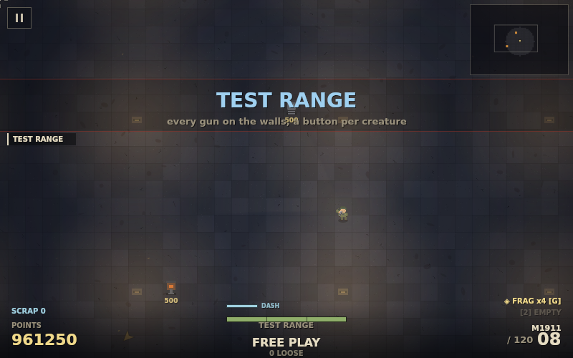
05 · ПРОВЕРКА / 09—12 ОКТЯБРЯ
FIELD NOTES / 21
Zoo и Test Range дают безопасную проверку
Ростер и баланс удобнее исследовать там, где игроку не мешает очередная волна.
01
Bonewright · Swarmling · Jammer
09—12.10.2026
Новые противники получают собственные записи в каталоге Zoo.
02
Test Range
Полигон позволяет проверять оружие и реакцию на цель отдельно от обычного забега.
03
36 достижений
Долгие цели и события получают отдельный каталог.
Test Range отделяет проверку оружия от живого survival-забега.
TOP-DOWN ZOMBIE SHOOTER · ИСТОРИЯ ПРОЕКТА
21 / 50
Notes:
В этот отрезок добавились Bonewright, Swarmling и Jammer, вкладка Zoo для просмотра противников, Test Range на отдельном полигоне и 36 достижений. Тренировочный режим делает итерацию по оружию и врагам воспроизводимой.

Slide 22
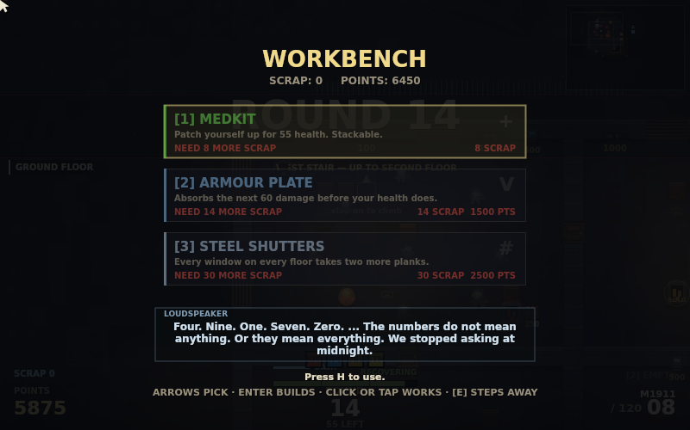
06 · ВЕРСТАК / 15 ОКТЯБРЯ
FIELD NOTES / 22
Верстак 2.0: крафт становится полезным выбором
Новые рецепты должны не просто существовать, а закрывать конкретную потребность забега.
01
Контракт useful()
15.10.2026
Рецепт учитывает, полезен ли предмет в текущем состоянии игрока.
02
Medkit и Armour Plate
Лечение и запас прочности дают ответы на разные угрозы.
03
Steel Shutters
Усиленные ставни превращают scrap в долгосрочную оборону окон.
Верстак: очки и scrap превращаются в решения о выживании.
TOP-DOWN ZOMBIE SHOOTER · ИСТОРИЯ ПРОЕКТА
22 / 50
Notes:
Вторая версия чердачного верстака добавила контракт полезности для рецептов и три предмета: Medkit, Armour Plate и Steel Shutters. В том же этапе появился watchdog для гостевого входа, чтобы не зависать бесконечно при неудачном подключении.

Slide 23
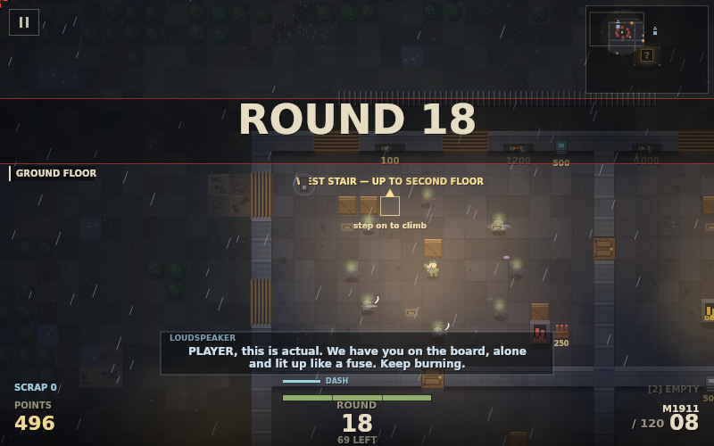
06 · РАУНД / 15 ОКТЯБРЯ
FIELD NOTES / 23
The Haunt — особая ночь внутри забега
Отдельная волна получает собственную палитру угроз, а не просто повышенное здоровье врагов.
01
Восемь образов
15.10.2026
Totem Bearer, Mourner, Wraith и Snowman.
02
Ещё четыре роли
Arsonist, Witch, Shocker и Knight расширяют ночной roster.
03
Событие с характером
Haunt обозначает отдельный ритм и визуальную тональность волны.
Визуальный язык Haunt выделяет особую встречу.
TOP-DOWN ZOMBIE SHOOTER · ИСТОРИЯ ПРОЕКТА
23 / 50
Notes:
The Haunt Round добавила восемь новых типов: Totem Bearer, Mourner, Wraith, Snowman, Arsonist, Witch, Shocker и Knight. Эта порция стала тематическим событием внутри общей системы раундов.

Slide 24
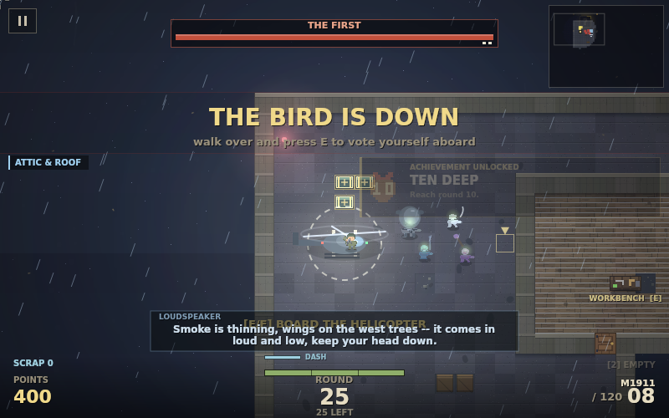
06 · АТМОСФЕРА / 15 ОКТЯБРЯ
FIELD NOTES / 24
Погода и громкоговоритель оживляют карту
Здание начинает звучать так, будто у него есть прошлое и кто-то всё ещё наблюдает.
01
Storm и Fog
15.10.2026
Гроза и туман меняют атмосферу сцены.
02
Loudspeaker
Громкоговоритель передаёт короткие сообщения и фрагменты контекста.
03
Мир отвечает
Погода и радио создают паузы и контраст между боями.
Дождь, радио и крыша связывают игровую механику с настроением.
TOP-DOWN ZOMBIE SHOOTER · ИСТОРИЯ ПРОЕКТА
24 / 50
Notes:
С темой Haunt пришли Storm и Fog, а также Loudspeaker с короткими репликами. Это подача атмосферы и намёков на историю — без вынесения мира в длинные кат-сцены.

Slide 25
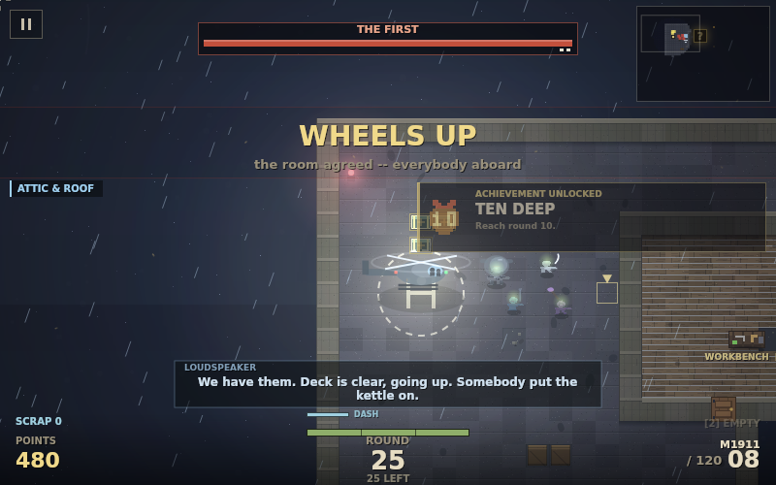
06 · ФИНАЛ / 16 ОКТЯБРЯ
FIELD NOTES / 25
Крыша становится финальной целью
На 25-м раунде выживание получает вариант завершиться общей эвакуацией.
01
Условие
16.10.2026
Дойти до Round 25 и активировать четыре маяка.
02
Зелёный фальшфейер
После сигнала начинается двухминутное ожидание вертолёта.
03
Решение команды
В кооперативе посадка запускается по голосованию большинства.
EVACUATED — новая концовка забега, а не просто экран поражения.
TOP-DOWN ZOMBIE SHOOTER · ИСТОРИЯ ПРОЕКТА
25 / 50
Notes:
Финал не обрывает игру автоматически: игроки доходят до раунда 25, активируют четыре маяка, подают зелёный сигнал и выдерживают две минуты до вертолёта. В кооперативе итог зависит от большинства голосов, а успешное завершение получает статус EVACUATED.

Slide 26
06 · СЮЖЕТ / 16 ОКТЯБРЯ
FIELD NOTES / 26
Радио и ящики снабжения связывают раунды
Между атаками появляются маленькие задачи, которые поддерживают долгую сессию.
01
Радиосообщения
16.10.2026
Передачи раскрывают тревожный контекст карты короткими фрагментами.
02
Care Packages
События по радио могут направить игроков к ящикам снабжения.
03
Починка на крыше
За 25 scrap можно восстановить радио и получать поставки каждые два раунда.
Системные сообщения и задачи появляются прямо внутри игрового мира.
TOP-DOWN ZOMBIE SHOOTER · ИСТОРИЯ ПРОЕКТА
26 / 50
Notes:
Радио стало не только источником атмосферы. Появились передачи и care packages, а починка радио на крыше за 25 единиц scrap запускает регулярные поставки раз в два раунда. Так exploration получает практическую награду.

Slide 27
06 · КООП / 16 ОКТЯБРЯ
FIELD NOTES / 27
Кооп получает правила спасения и командного движения
Сеть — это не только соединение: нужны понятные состояния, сроки и способы помочь.
01
Bleed-out: 60 секунд
16.10.2026
Сбитый игрок получает время на помощь команды.
02
Возрождение: 10 / 5 секунд
Канал удержания длится 10 секунд или 5 с Quick Revive.
03
След игрока: 45 секунд
Кооп-след направляет flow field орды к актуальному движению команды.
Командные правила встроены в основной цикл выживания.
TOP-DOWN ZOMBIE SHOOTER · ИСТОРИЯ ПРОЕКТА
27 / 50
Notes:
В кооперативе появились 60-секундное окно bleed-out, 10-секундное возрождение (5 секунд с Quick Revive), а также след присутствия игрока длительностью 45 секунд, влияющий на поле движения орды. Это добавляет совместную навигацию, а не только совместный огонь.

Slide 28
07 · КАЧЕСТВО / 16—17 ОКТЯБРЯ
FIELD NOTES / 28
Аудит находит ошибки до следующего расширения
Перед новым контентом проект проходит отдельный цикл безопасности и регрессии.
11 групп багов
20 новых тестов
48 harness-сценариев
Исправлены проблемы сетевого состояния, управления, прогресса и интерфейсов.
Регрессии закреплены автоматическими проверками.
К ним добавлены проверки длительного запуска и сетевых случаев.
11 / 20 / 48
групп багов · тестов · harness-сценариев
TOP-DOWN ZOMBIE SHOOTER · ИСТОРИЯ ПРОЕКТА
28 / 50
Notes:
QA/security-аудит PR #4 исправил одиннадцать групп ошибок, добавил двадцать регрессионных тестов и довёл исторический набор harness-сценариев до 48. Отдельная 90-секундная проверка помогает заметить проблемы, проявляющиеся не на первом кадре.

Slide 29
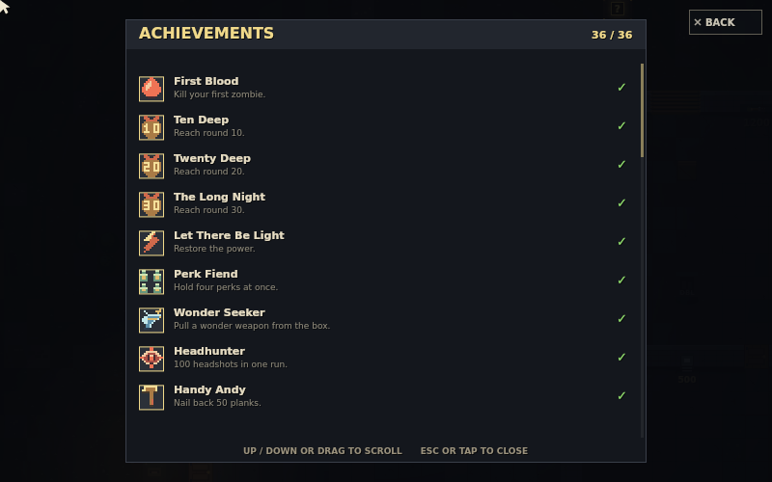
07 · ПРОГРЕСС / 17 ОКТЯБРЯ
FIELD NOTES / 29
Достижения получают собственный пиксельный язык
36 долгих целей становятся видимой частью интерфейса, а не скрытыми флагами.
01
Полный набор
17.10.2026
Для всех 36 достижений созданы пиксельные значки.
02
Связь с прогрессом
Игрок видит, что открыл и какое условие ещё впереди.
03
Фундамент гардероба
Часть наград за достижения позже открывает образы персонажа.
36 достижений получили уникальную пиксельную подачу.
TOP-DOWN ZOMBIE SHOOTER · ИСТОРИЯ ПРОЕКТА
29 / 50
Notes:
В этой итерации все 36 достижений получили пиксельные иконки. Система связывает цели забега с интерфейсом, а позднее становится источником разблокировки десяти образов персонажа.

Slide 30
07 · ЗВУК / 17 ОКТЯБРЯ
FIELD NOTES / 30
В игре появляется своя музыкальная библиотека
Музыка проектируется как процедурная система, а не набор внешних аудиофайлов.
01
20 саундтреков
17.10.2026
Каждый состоит из 128 тактов и восьми частей.
02
2 ч 22 мин 34 с
Суммарная длительность каталога при полном прослушивании.
2:22:34
03
общая длительность 20 процедурных треков
Listening room
Музыку можно исследовать отдельно, а система поддерживает смену состояния.
Каталог показывает треки и позволяет управлять воспроизведением.
TOP-DOWN ZOMBIE SHOOTER · ИСТОРИЯ ПРОЕКТА
30 / 50
Notes:
К 17 октября в игре было двадцать процедурных WebAudio-треков. Каждый описан как 128 тактов, разделённых на восемь частей; суммарно библиотека занимает 2 часа 22 минуты 34 секунды. Listening room позволяет тестировать музыку отдельно от забега.

Slide 31
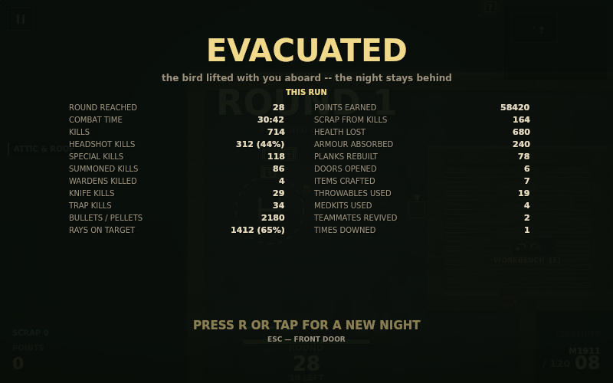
07 · ИТОГИ / 17 ОКТЯБРЯ
FIELD NOTES / 31
Финальный экран превращается в отчёт о забеге
Игра запоминает не только победу или поражение, но и то, как игрок к ним пришёл.
01
22 строки итогов
17.10.2026
Раунд, убийства, попадания, очки, scrap, урон, крафт и помощь команде.
02
Один забег — одна запись
Смерть, эвакуация и выход фиксируют завершённый run.
03
Разные концовки
Экран EVACUATED сохраняет отдельную отметку об эвакуации.
Личный ledger превращает забег в набор конкретных результатов.
TOP-DOWN ZOMBIE SHOOTER · ИСТОРИЯ ПРОЕКТА
31 / 50
Notes:
Итоговый экран получил 22 строки ledger: раунд, убийства, точность, попадания в голову, очки, scrap, полученный урон, баррикады, крафты, ревивы и другие показатели. Сессия фиксируется при завершении, а эвакуация не смешивается с обычной смертью.

Slide 32
07 · НАВЫКИ / 17 ОКТЯБРЯ
FIELD NOTES / 32
Навыки забега: добавлены, но пока отключены
Важный статус проекта: система существует, однако не входит в активный цикл забега.
16 карточек
Только на один забег
Флаг выключен
Пул run skills подготовлен для выбора каждые пять волн.
Навыки временные и не заменяют перки, приобретаемые на карте.
SKILLS_ENABLED = false: карты, HUD и эффекты сейчас не активны.
17.10.2026
TOP-DOWN ZOMBIE SHOOTER · ИСТОРИЯ ПРОЕКТА
32 / 50
Notes:
Навыки забега нельзя описывать как включённую функцию. Архитектура, карточки и сетевой перенос реализованы, но одна настройка SKILLS_ENABLED оставлена в false. Поэтому в текущей версии игрок не получает карточки и HUD не показывает навыки.

Slide 33
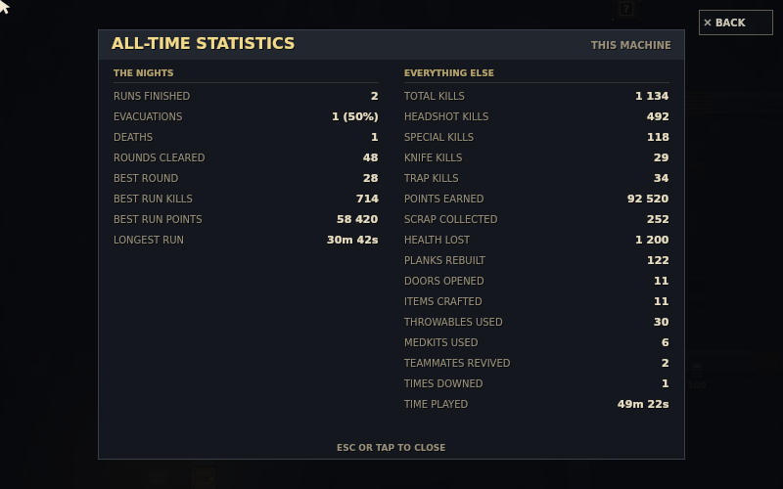
07 · МЕТА-ПРОГРЕСС / 17 ОКТЯБРЯ
FIELD NOTES / 33
Статистика переживает отдельную ночь
Все завершённые забеги пополняют локальный дневник игрока.
01
localStorage
17.10.2026
Данные хранятся на устройстве в ключе ndu.lifetime.v1.
02
Сводка и детали
Всего 24 показателя: ночи, убийства, точность, scrap, урон и помощь.
03
Практика отдельно
Забег на Test Range не попадает в постоянную статистику.
All-time statistics разделяет историю ночей и боевые показатели.
TOP-DOWN ZOMBIE SHOOTER · ИСТОРИЯ ПРОЕКТА
33 / 50
Notes:
Долгоживущая статистика добавлена под ключом ndu.lifetime.v1. Смерть, эвакуация и уход в меню сохраняются ровно один раз; тренировочный режим исключён. Это локальный дневник, не серверная таблица лидеров.

Slide 34
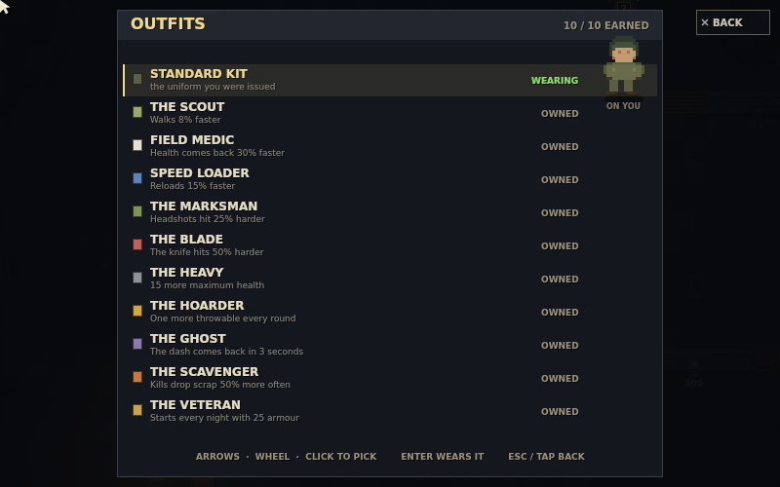
08 · ПЕРСОНАЖ / 22 ОКТЯБРЯ
FIELD NOTES / 34
Десять образов добавляют характер и лёгкие бонусы
Косметическая прогрессия привязана к достижениям, а не к отдельной экономике.
01
10 outfits
22.10.2026
Образы открываются через достижения и доступны в гардеробе.
02
Бонусы сдержанные
Например, скорость, перезарядка, здоровье или добыча scrap.
03
Проверяемый статус
Каждый вариант показывает, открыт ли он и что делает.
Гардероб показывает условие и эффект каждого образа.
TOP-DOWN ZOMBIE SHOOTER · ИСТОРИЯ ПРОЕКТА
34 / 50
Notes:
Обновление 22 октября добавило десять образов, открываемых достижениями. Важно показать, что гардероб не только визуальный: у некоторых нарядов есть небольшой игровой бонус, описанный прямо в списке.

Slide 35
08 · ДВИЖЕНИЕ / 22 ОКТЯБРЯ
FIELD NOTES / 35
Dash и масштаб экрана подстраивают игру под игрока
Короткий рывок добавляет мобильности, а картинка больше не обязана быть 800 × 500.
01
Shift · Dash
22.10.2026
Рывок примерно на одну клетку; повторная готовность через 5 секунд.
02
Динамический viewport
Экран получает форму телефона, ноутбука или широкого монитора.
03
PICTURE SIZE
Четыре шага масштаба позволяют выбрать читаемость и обзор.
Размер изображения выбирается внутри игры.
TOP-DOWN ZOMBIE SHOOTER · ИСТОРИЯ ПРОЕКТА
35 / 50
Notes:
Сначала появился Dash с пятиисекундным перезарядом, затем обновился viewport: вместо жёстких чёрных полос игра показывает больше мира по вертикали или горизонтали. Настройка PICTURE SIZE отдельно меняет масштаб всей сцены.

Slide 36
08 · РОСТЕР / 22—23 ОКТЯБРЯ
FIELD NOTES / 36
Вторая волна существ добавляет новые роли
Противники отличаются не только видом: они создают разные задачи для оружия и позиции.
01
Beekeeper · Weaver
22—23.10.2026
Рой и паутина добавляют угрозы контроля пространства.
02
Bone Archer · Bulwark · Widow
Дистанция, защита и яд заставляют менять приоритет целей.
03
Drummer · Sapper · Porter · The First
Поддержка, давление и уникальная роль босса завершают новую волну.
Zoo помогает сверять новые силуэты и поведение врагов.
TOP-DOWN ZOMBIE SHOOTER · ИСТОРИЯ ПРОЕКТА
36 / 50
Notes:
Вторая крупная волна существ включила Beekeeper, Weaver, Bone Archer, Bulwark, Widow с отдельной фиолетовой полосой яда, Drummer, Sapper, Porter и The First. Это расширение ростера, а не замена прежних врагов.

Slide 37
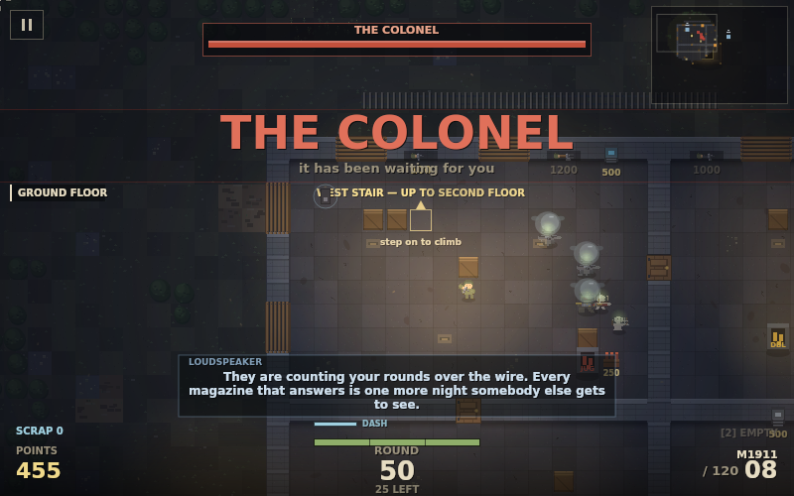
08 · БОССЫ / 23 ОКТЯБРЯ
FIELD NOTES / 37
Девять Wardens превращают каждые пять волн в проверку
Босс — событие, которое задаёт ритм всей следующей части забега.
01
Раунды 10–50
23.10.2026
Warden появляется на каждом пятом раунде в этом диапазоне.
02
Цикл продолжается
После 50-го раунда набор повторяется.
9
03
вариантов Wardens · встречи каждые 5 раундов
Сложнее с циклом
При новом цикле здоровье увеличивается ещё на 35%.
Boss Warden отмечен отдельной полосой здоровья.
TOP-DOWN ZOMBIE SHOOTER · ИСТОРИЯ ПРОЕКТА
37 / 50
Notes:
В игре девять вариантов Boss Warden; встреча происходит каждые пять раундов — 10, 15, 20 и так далее до 50. После циклического возврата здоровье получает прибавку 35 процентов, чтобы серия не обнуляла напряжение.

Slide 38
08 · МОБИЛЬНЫЙ UI / 23 ОКТЯБРЯ
FIELD NOTES / 38
Телефонный интерфейс: меньше промахов и случайных нажатий
Каждое меню проверено на узком экране, а жест прокрутки отделён от выбора.
01
BACK / CLOSE
23.10.2026
Полноэкранные панели получают видимую кнопку выхода.
02
Пауза сверху слева
Кнопка не конфликтует с правой мини-картой и краями экрана.
03
Flick ≠ tap
Прокрутка списка не должна случайно выбрать строку или переключить настройку.
Управление и выход из панели остаются видимыми на маленьком экране.
TOP-DOWN ZOMBIE SHOOTER · ИСТОРИЯ ПРОЕКТА
38 / 50
Notes:
В responsive-проходе появились кнопки BACK / CLOSE, пауза в верхнем левом углу, разделение flick и tap и тесты menutext на восьми размерах экрана. Это снижает число случаев, когда интерфейс технически виден, но физически неудобен.

Slide 39
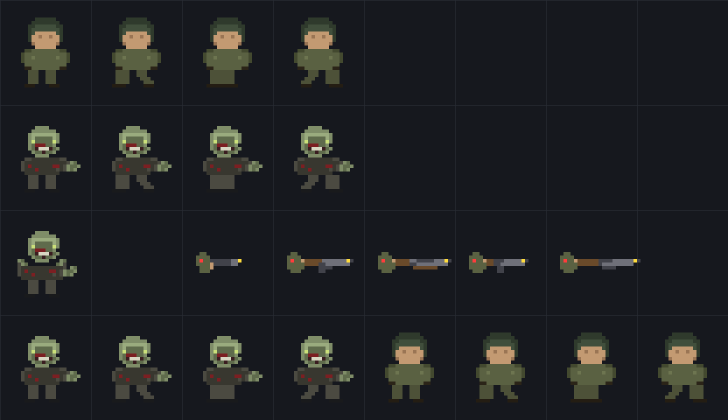
08 · ВИЗУАЛ / 23—24 ОКТЯБРЯ
FIELD NOTES / 39
Спрайты перерисованы, тяжёлые ресурсы прогреты заранее
Последние изменения улучшают читаемость и убирают заметное ожидание при первом клике.
01
Новые силуэты
23—24.10.2026
Перерисованы костяные враги, броня Knight, лук и барабан.
02
Предзагрузка
Range и спрайты готовятся заранее, а не в момент первого показа.
124 → 7 мс
03
задержка первого клика после прогрева
124 → 7 мс
Время первого клика сократилось после pre-warm оптимизации.
Процедурные спрайты строятся из небольших пиксельных блоков.
TOP-DOWN ZOMBIE SHOOTER · ИСТОРИЯ ПРОЕКТА
39 / 50
Notes:
В конце истории улучшились и искусство, и отклик: перерисованы костяные скелеты, броня Knight, спрайты лука и барабана. Предварительный прогрев Test Range и спрайтов снизил задержку первого клика примерно со 124 до 7 миллисекунд.

Slide 40
08 · ПОЛИРОВКА / 24 ОКТЯБРЯ
FIELD NOTES / 40
Финальный проход связывает звук, эффекты и кооп
Небольшие правки делают готовую игру последовательнее на всех этажах и экранах.
01
Звук
24.10.2026
Аудио получает восстановление после ошибок, интерактивный статус и ротацию музыки меню/забега.
02
Эффекты
Дропы и дым изолируются по этажам; детали костюмов получают подписи.
03
LAN
Сетевые интерфейсы подписаны понятнее, чтобы выбрать нужный адрес.
Музыкальный интерфейс стал частью диагностики и повседневного использования.
TOP-DOWN ZOMBIE SHOOTER · ИСТОРИЯ ПРОЕКТА
40 / 50
Notes:
Последний зафиксированный коммит 227241d завершил серию небольших, но важных улучшений: восстановление аудио, интерактивный статус-бар, вращение музыкальных тем, изоляция дропов и дыма по этажам, уточнение подписей костюмов и адресов LAN.

Slide 41
09 · АРХИТЕКТУРА / ПОД КАПОТОМ
FIELD NOTES / 41
Архитектура: маленькое ядро, много игровых модулей
Проект остаётся vanilla ES modules: без сборщика и без runtime-зависимостей.
30 модулей
HTML Canvas
Нулевые зависимости
Игровые системы разделены на файлы в src/.
Canvas отвечает за 2D-рендер, UI и пиксельную сцену.
Статический сервер запускает проект напрямую и может обслуживать LAN-кооп.
СОСТОЯНИЕ НА 24.10.2026
TOP-DOWN ZOMBIE SHOOTER · ИСТОРИЯ ПРОЕКТА
41 / 50
Notes:
В текущем исходном дереве находится тридцать vanilla ES-модулей игры, а сервер написан отдельно в server.mjs. Внешней сборки нет: браузер загружает ES-модули, HTML и CSS непосредственно.

Slide 42
09 · ГРАФИКА / ЗВУК
FIELD NOTES / 42
Графика и звук рождаются внутри кода
Проект не опирается на пакет внешних ассетов: визуальный стиль и звук процедурные.
01
Пиксель-арт
СОСТОЯНИЕ НА 24.10.2026
Персонажи, враги, оружие и эффекты описаны процедурно.
02
WebAudio
Музыка и звуковые слои генерируются в браузере.
03
Лёгкий старт
В репозитории нет отдельного каталога игровых текстур и аудиофайлов.
Фрагмент набора персонажей и оружия, отрисованного из кода.
TOP-DOWN ZOMBIE SHOOTER · ИСТОРИЯ ПРОЕКТА
42 / 50
Notes:
Процедурный подход связывает художественный стиль и архитектуру: спрайты создаются кодом, а WebAudio синтезирует музыкальные и звуковые материалы. Sprite sheet на иллюстрации — один из результатов такого процесса.

Slide 43
09 · БОЕВАЯ ПЕТЛЯ
FIELD NOTES / 43
Бой строится на выборе ресурса
Забег связывает четыре решения: чем стрелять, что улучшать, где держаться и когда тратить.
31 оружие · 2 слота
8 перков · 7 бонусов
Крафт · ловушки
Игрок собирает пару стволов и выбирает момент переключения.
Покупки и короткие усиления меняют экономику следующей волны.
Очки и scrap работают на игрока, оборону и карту.
СОСТОЯНИЕ НА 24.10.2026
TOP-DOWN ZOMBIE SHOOTER · ИСТОРИЯ ПРОЕКТА
43 / 50
Notes:
В этой версии боевой цикл опирается на 31 вид оружия, два переносимых слота, восемь перков и семь power-up. Крафт и ловушки добавляют отдельное применение scrap и очков.

Slide 44
09 · ПРОСТРАНСТВО / МАРШРУТЫ
FIELD NOTES / 44
Три этажа — одна связанная арена
Вертикальность создаёт опасные переходы и даёт игроку пространство для выбора маршрута.
01
Ground floor
СОСТОЯНИЕ НА 24.10.2026
Бункер и основная стартовая экономика.
02
Second floor
Казармы и промежуточные маршруты через лестницы.
03
Attic & roof
Чердак, верстак, радио и площадка финальной эвакуации.
Лестницы связывают уровни в один маршрут.
TOP-DOWN ZOMBIE SHOOTER · ИСТОРИЯ ПРОЕКТА
44 / 50
Notes:
Карта сохраняет единый масштаб — 72 на 50 клеток — и включает наземный уровень, L-образный второй этаж, чердак и крышу. Верхний уровень не только декорация: там находятся верстак, радио и эвакуация.

Slide 45
09 · AI ОРДЫ
FIELD NOTES / 45
Орда читает позицию, а не только расстояние
Поле пути превращает перемещение игрока в часть поведения врагов.
Dijkstra flow field
Карта меняет путь
Кооп-след
Зомби движутся по общему полю стоимости к текущей цели.
Окна, двери и этажи создают разные точки подхода.
45-секундный след игрока помогает направлять орду к группе.
СОСТОЯНИЕ НА 24.10.2026
TOP-DOWN ZOMBIE SHOOTER · ИСТОРИЯ ПРОЕКТА
45 / 50
Notes:
Базовый прототип уже использовал Dijkstra flow field. Позже эта система стала учитывать среду и кооперативный след игрока: позиция команды влияет на то, откуда и по каким маршрутам приходит давление.

Slide 46
09 · СЕТЬ / LAN
FIELD NOTES / 46
Кооп не требует отдельного игрового сервера
Хост запускает симуляцию, а relay передаёт события и состояние между участниками.
01
Zero-dependency relay
СОСТОЯНИЕ НА 24.10.2026
Связь работает через WebSocket и встроенный server.mjs.
02
До 12 игроков
Игровая комната остаётся локальной; сервер не управляет боем.
03
Сеть как сервис
Гости могут войти по коду и присоединиться посреди раунда.
Лобби описывает комнату и статус relay.
TOP-DOWN ZOMBIE SHOOTER · ИСТОРИЯ ПРОЕКТА
46 / 50
Notes:
Сетевой слой намеренно прост: сервер не знает, как работают зомби, оружие или очки. Хост является авторитетом мира, а relay поддерживает комнату, пересылку и передачу роли хоста при отключении.

Slide 47
09 · НАДЁЖНОСТЬ / QA
FIELD NOTES / 47
Проверки встроены в темп разработки
Тесты закрывают не только функции, но и границы серверной поверхности.
20 регрессионных проверок
48 harness suites
Строгий whitelist
Зафиксированы ошибки, найденные аудитом.
Сценарии покрывают бой, кооп, этажи и долгие прогоны.
Сервер отдаёт только игровые публичные файлы и презентацию.
СОСТОЯНИЕ НА 24.10.2026
TOP-DOWN ZOMBIE SHOOTER · ИСТОРИЯ ПРОЕКТА
47 / 50
Notes:
К моменту среза проект использует автоматические тесты и тестовый harness. Встроенный HTTP-сервер специально обслуживает ограниченный список файлов: исходник сервера, package.json и .git не должны становиться публичными ресурсами.

Slide 48
09 · ЗАБЕГ / ПОЛНЫЙ ЦИКЛ
FIELD NOTES / 48
От первой двери — к вертолёту на крыше
Каждая механика расширяет одну непрерывную петлю выживания.
01
1 · Разогнаться
СОСТОЯНИЕ НА 24.10.2026
Получать очки, удерживать окна, открывать двери и выбирать оружие.
02
2 · Перестроиться
Покупать перки, использовать крафт, менять этаж и отвечать на тип врага.
03
3 · Завершить
Продержаться до 25-го раунда, включить четыре маяка и голосовать за эвакуацию.
Риск не исчезает после запуска: команде нужно выдержать ожидание вертолёта.
TOP-DOWN ZOMBIE SHOOTER · ИСТОРИЯ ПРОЕКТА
48 / 50
Notes:
Полная петля связывает краткосрочную оборону, рост возможностей и решение об окончании забега. Эвакуация — необязательный финал, который становится доступен после раунда 25 и запускается через четыре маяка, сигнал и ожидание команды.

Slide 49
10 · СРЕЗ / 24 ОКТЯБРЯ 2026
FIELD NOTES / 49
Итоговый срез: сколько системы собрано
От одного бункера — к игре с большим ростером и несколькими длинными целями.
01
44 типа врагов
24.10.2026
Включая девять Wardens и несколько тематических волн.
02
31 оружие · 8 перков
Основной боевой выбор и постоянные усиления.
03
36 достижений · 10 образов
Цели забега связаны с косметической прогрессией.
44 / 31 / 20
врага · оружие · саундтреки
04
20 саундтреков
Разнообразие контента работает поверх одной понятной survival-петли.
Процедурная библиотека вместе с радио и адаптивной подачей.
TOP-DOWN ZOMBIE SHOOTER · ИСТОРИЯ ПРОЕКТА
49 / 50
Notes:
На 24 октября 2026 года в проекте 44 типа врагов, включая девять Wardens, 31 оружие, восемь перков, семь пауэр-апов, 36 достижений, десять образов и двадцать процедурных саундтреков. Run skills подготовлены, но выключены флагом SKILLS_ENABLED.

Slide 50
11 · ЗАКЛЮЧЕНИЕ / ИСТОЧНИКИ
FIELD NOTES / 50
От вдохновения — к собственной ночи
Nacht дала отправную точку; эволюцию определили решения самого проекта.
ИСТОЧНИКИ
01
Формула
Call of Duty Wiki — Nacht der Untoten
Волны, экономика и давление орды стали основой, а не пределом.
02
Nazi Zombies Wiki — Nacht der Untoten
Рост
Карта, кооп, качество, звук и прогрессия добавлялись итерациями.
Репозиторий и документация проекта
03
Что дальше
В docs/IDEAS.md отмечены планы — они не включены в текущий срез.
История обновлений: PR #1–#5
Следующие идеи в docs/IDEAS.md — это планы, а не реализованные функции.
TOP-DOWN ZOMBIE SHOOTER · ИСТОРИЯ ПРОЕКТА
50 / 50
Notes:
Итог: жанровое вдохновение обернулось самостоятельной игрой, а не копией конкретной карты. История завершена на актуальном срезе 24 октября 2026 года. Дальнейшие предложения в IDEAS.md — это roadmap, а не выполненные функции. Источники: Call of Duty Wiki и Nazi Zombies Wiki по Nacht; репозиторий AtesiT/zombies-game-cod, README, docs/PERF.md, docs/MUSIC.md, docs/QA_REPORT.md, docs/IDEAS.md; история PR #1–#5.
Источники:
Call of Duty Wiki — Nacht der Untoten: https://callofduty.fandom.com/wiki/Nacht_der_Untoten
Nazi Zombies Wiki — Nacht der Untoten: https://nazizombies.fandom.com/wiki/Nacht_der_Untoten
Репозиторий и документация проекта: https://github.com/AtesiT/zombies-game-cod
История обновлений: PR #1–#5: https://github.com/AtesiT/zombies-game-cod/pulls

